Slide 1
Základy JavaScriptu, SVG
Cvičení 1
Aneta Ryglová
Z8144 Počítačová grafika v kartografii
Jaro 2022

Slide 2
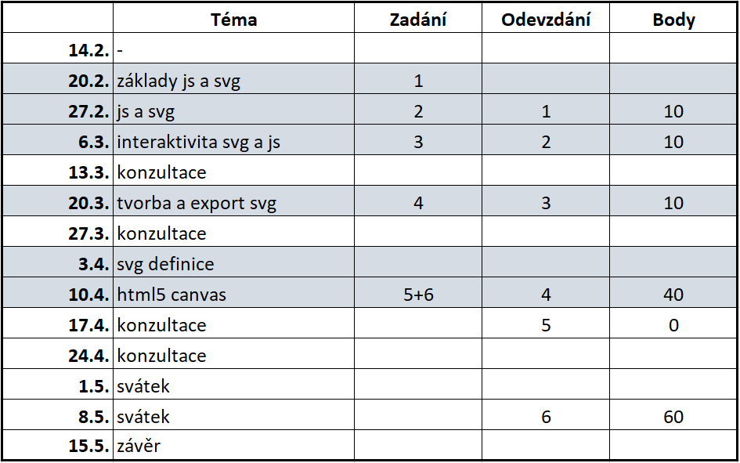
Rozvrh
Minimum 60% bodů

Slide 3
Nástroje
Textový editor: Visual Studio Code, Sublime Text, Atom, …
Internetový prohlížeč, vývojářská konzole (F12)
Výuka JavaScriptu, reference: https://javascript.info/
Reference JavaScript: https://www.w3schools.com/jsref/
Online HTML/CSS/JS editor: https://codepen.io/pen/

Slide 4
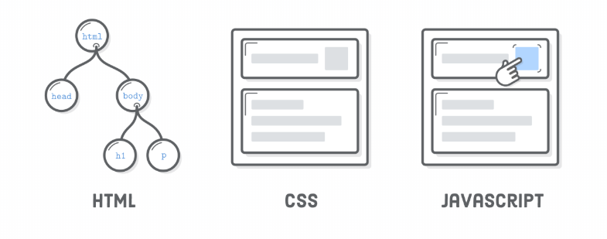

Slide 5
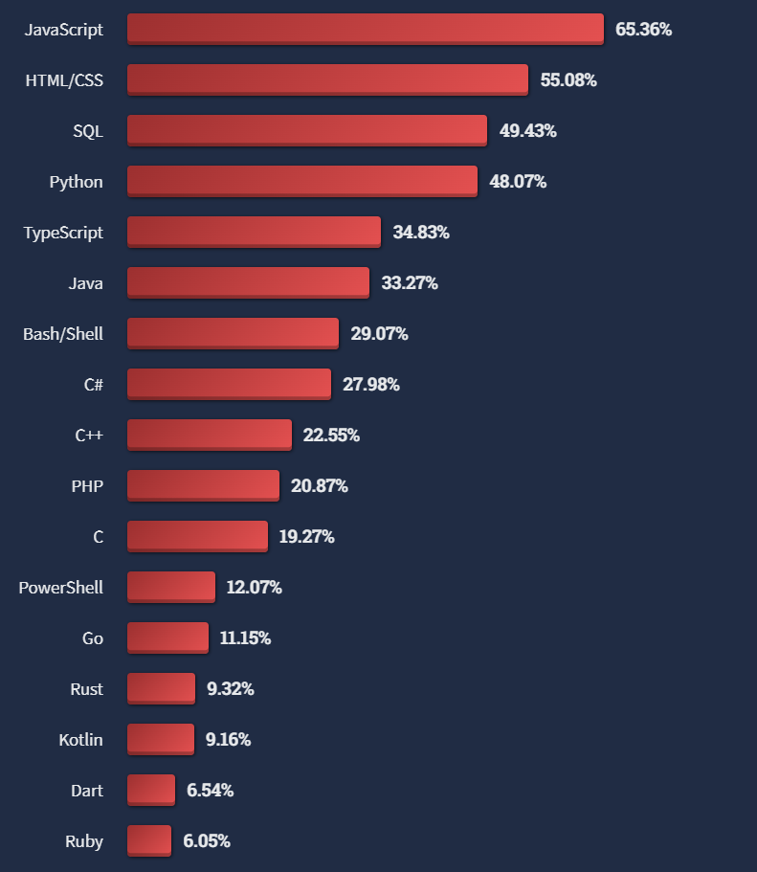
https://survey.stackoverflow.co/2022/#most-popular-technologies-language

Slide 6
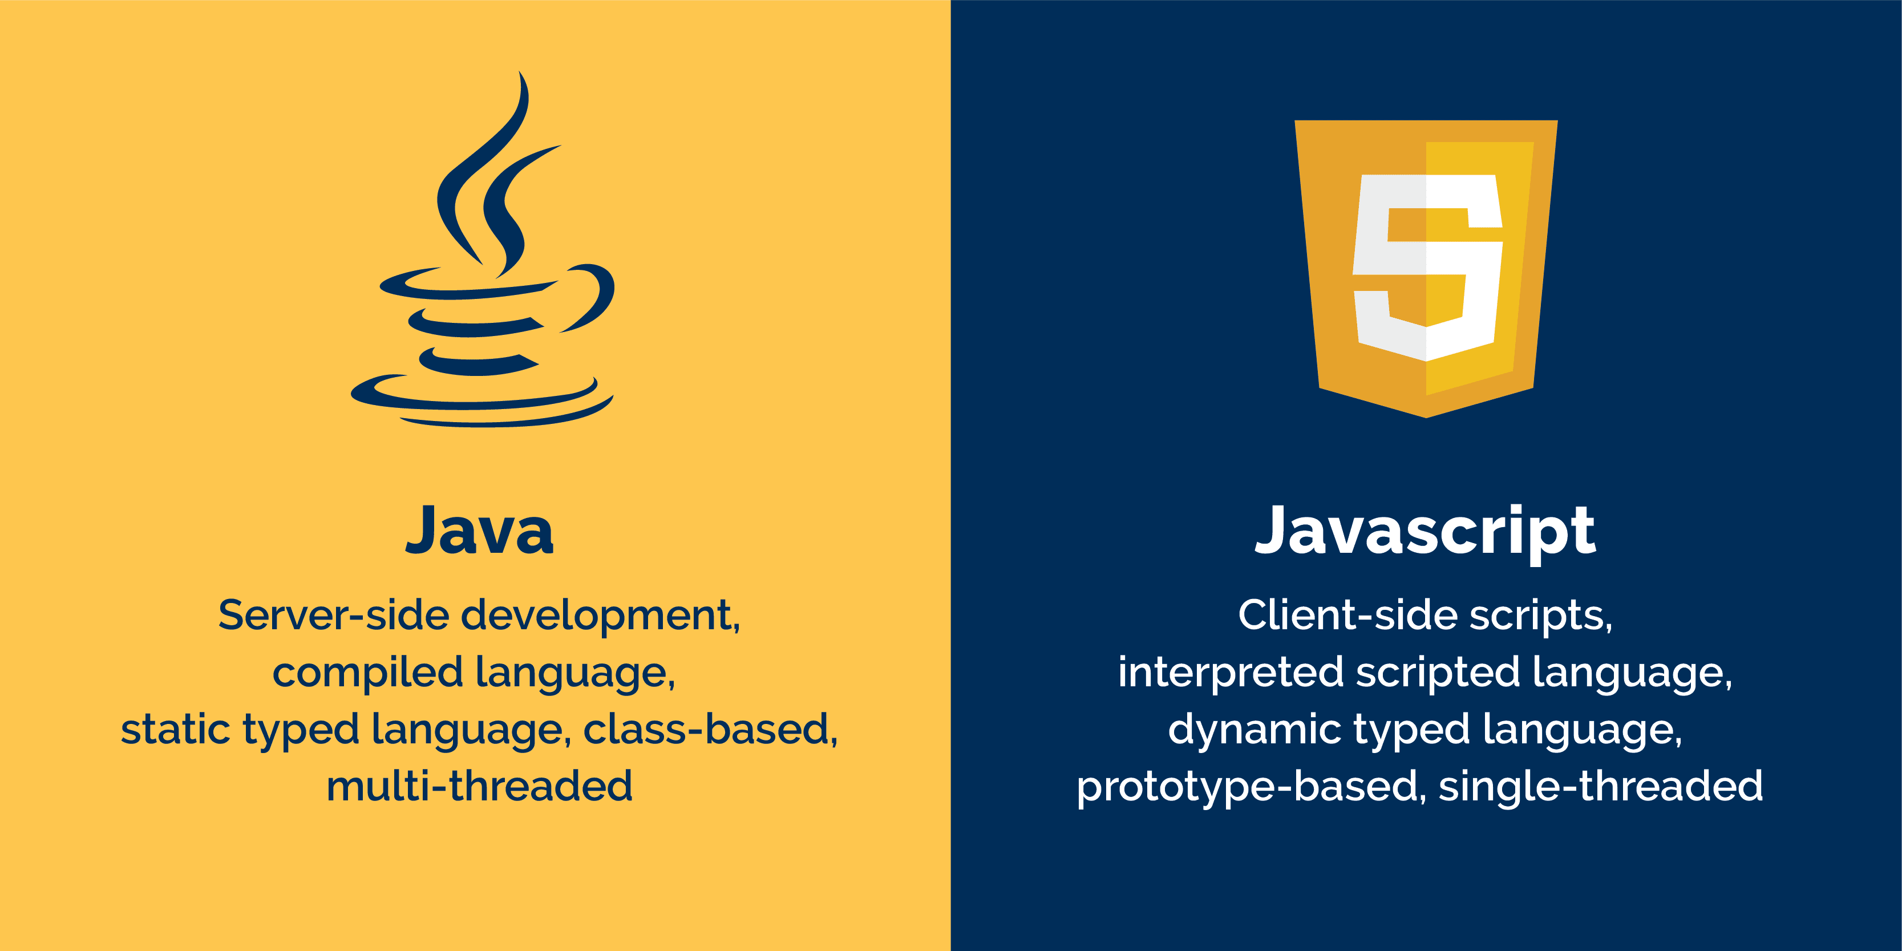

Slide 7
Kompilovaný × interpretovaný jazyk
JavaScript – principy

Slide 8
interpreter
A person who interprets, especially one who translates speech orally or into sign language.
A program that can analyse and execute a program line by line.
Zdroj: https://en.oxforddictionaries.com/definition/interpreter

Slide 9
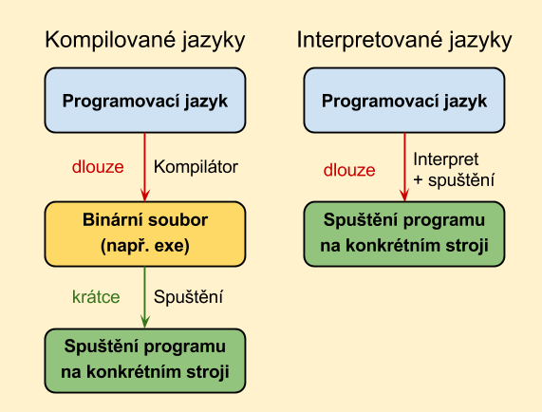
JavaScript – principy

Slide 10
Interpretery JS
JS engine (Chrome V8, SpiderMonkey, JavaScriptCore) just-in-time compilation
Developer tools (F12)
Firefox Scratchpad (odebráno od verze 72, nahrazeno multi-line konzolí)
Chrome snippets (https://developers.google.com/web/tools/ chrome-devtools/snippets)
Online editor http://codepen.io/pen/

Slide 11
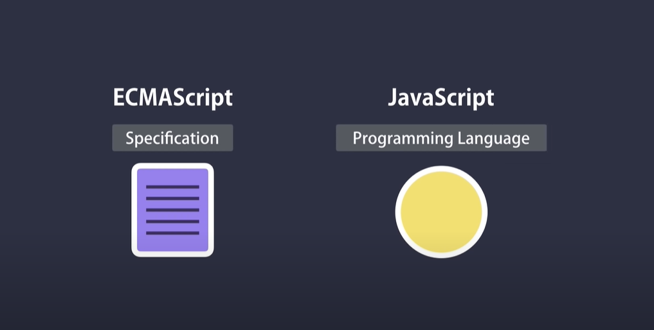

Slide 12
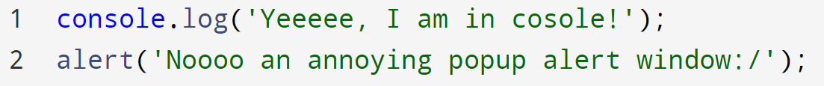
Použití

Slide 13
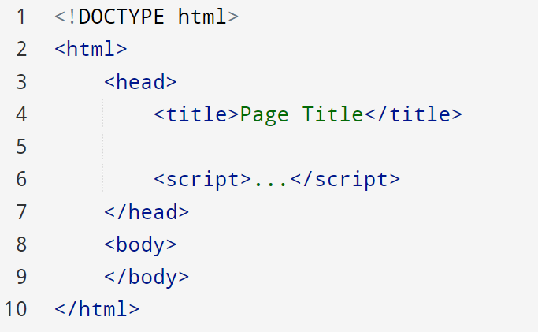
JavaScript v HTML5

Slide 14
Práce s HTML/XML DOM:
Co umí JS?
změna obsahu
změna atributů
změna stylů (HTML i CSS)

Slide 15
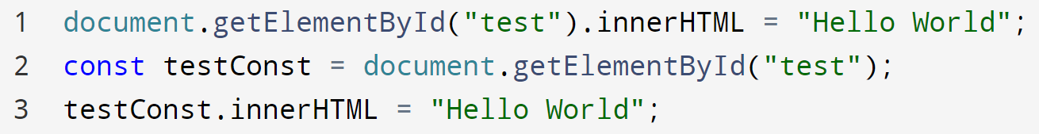
Změna obsahu

Slide 16
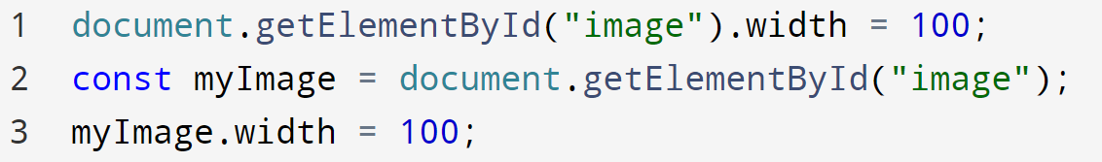
Změna atributů
Výpis atributů elementů: console.dir()

Slide 17
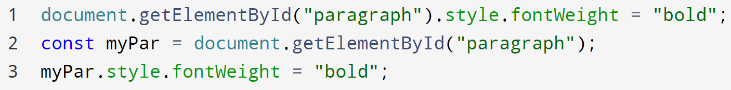
Změna stylů

Slide 18
Operátory - přiřazení
= | přiřazení
+= | přičtení, ale také připojení řetězce
*= , -=, /= | přinásobení, odečtení, "přidělení"
++ | přičtení 1
-- | odečtení 1

Slide 19
Operátory - početní
+ | sčítání, spojování řetězců
- | odčítání, unární negace
* | násobení
/ | dělení

Slide 20
Operátory - logické
=== | rovnost
!== | nerovnost
<,<=,>=,> | aritmetické srovnání
&& | logické AND (a zároveň)
|| | logické OR (nebo)
! | logické NOT (negace)
? : | podmínkový výběr (ternární operátor)
, | logické spojení (třeba v zápisu parametrů funkcí

Slide 21
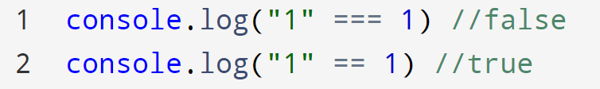
Rozdíl mezi == a ===

Slide 22
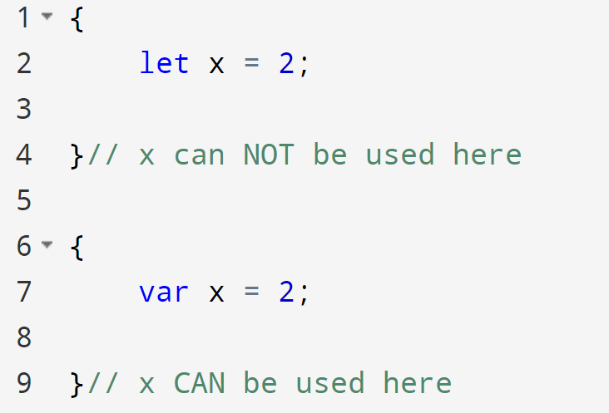
Rozdíl mezi var a let

Slide 23
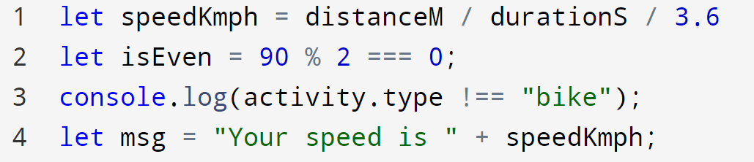

Slide 24
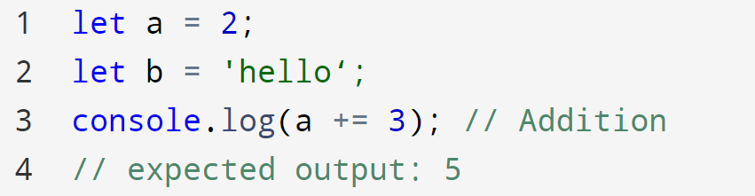
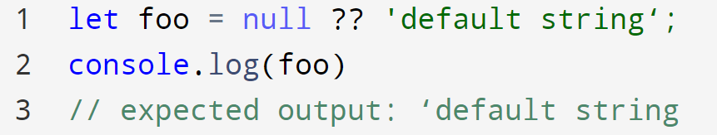
Operátory
Addition assignment (+=)
Nullish coalescing operator (??)
a další...

Slide 25
Jak si to mám zapamatovat?
Nijak … stačí mozek!
… a internet!
http://www.w3schools.com/jsref/ https://javascript.info/ https://google.com/

Slide 26
1. úkol
Pracovní HTML soubor Pomocí konzole JavaScriptu:
změňte text prvního odstavce na "Hello world"
změňte id druhého odstavce na "druhy"
změňte velikost fontu (font-size: 7px) u třetího odstavce na 7px

Slide 27
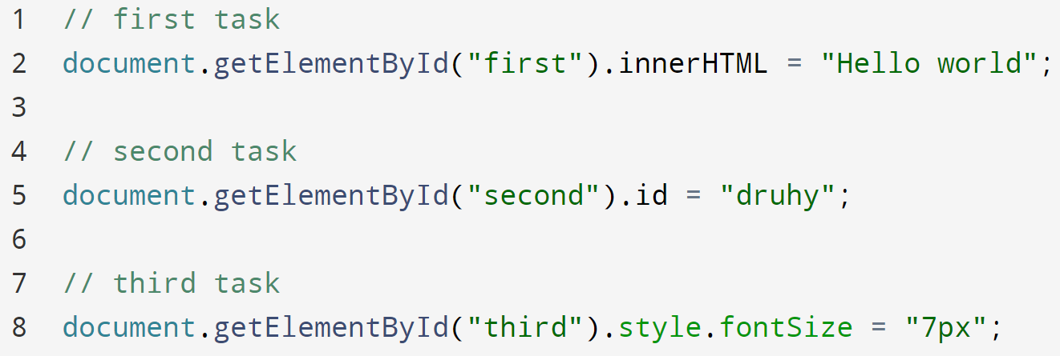
1. úkol - řešení

Slide 28
2. úkol
Pracovní HTML soubor
Pomocí konzole JS:
přidejte 7 nových položek do seznamu (li)
změňte barvu všech hypertextových odkazů v odstavci s id "lipsum" na červenou (color: red;) a podtrhněte je (text-decoration: underline;)
zvětšete velikost písma (font-size: 2em;) všech odstavců (p), pokud obsahují třídu "big" (if) o 50 %

Slide 29
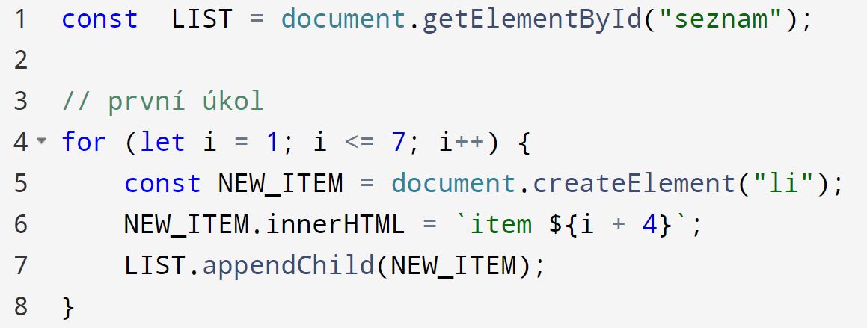
2. úkol - řešení

Slide 30
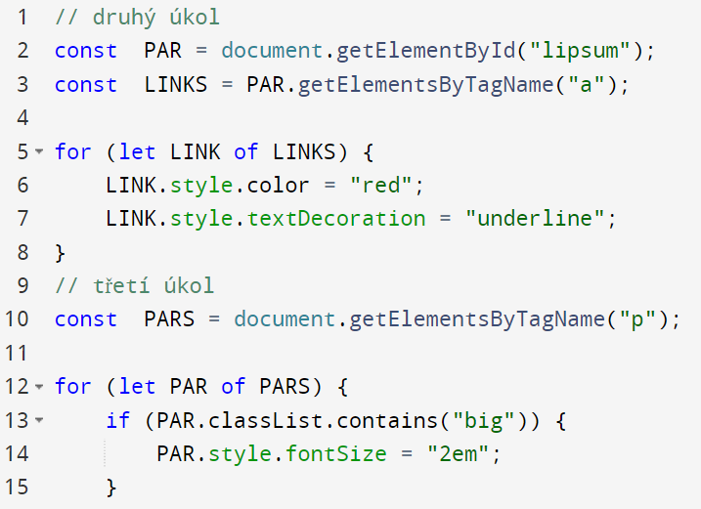
2. úkol - řešení

Slide 31
SVG – základní pojmy
Scalable Vector Graphics
vektor / rastr
XML (eXtensible Markup Language)
tree element attribute parent child sibling
strom prvek atribut rodič potomek sourozenec

Slide 32
Grafický editor – Inkscape, Adobe Illustrator Textový editor
Tvorba grafiky

Slide 33
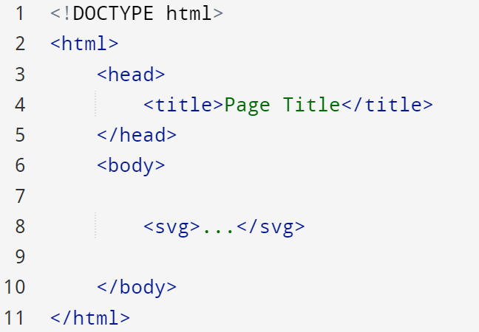
SVG v HTML

Slide 34
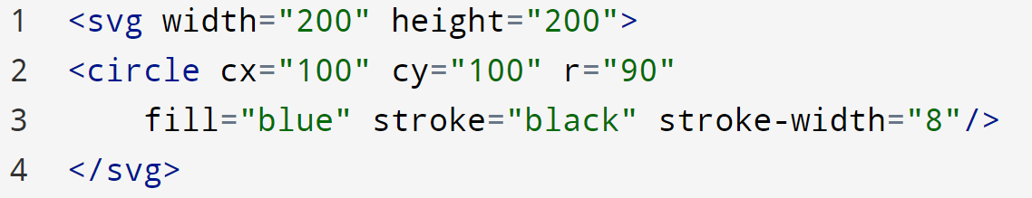
Příklad SVG

Slide 35
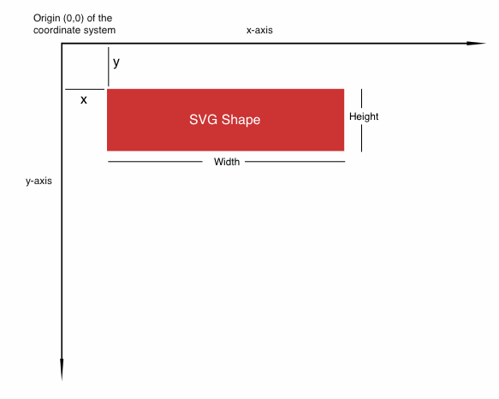
SVG souřadnice

Slide 36
Základní tvary
rectangle
circle ellipse
line polygon polyline
path text
rect circle ellipse line polygon polyline path text
obdélník/čtverec kruh
elipsa úsečka
lomená čára trasa

Slide 37
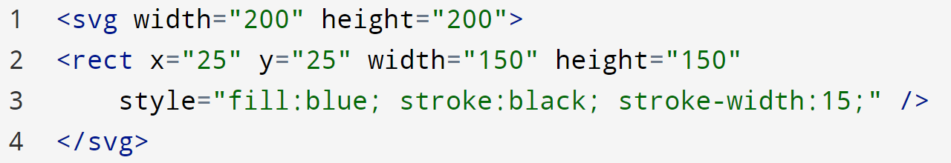
Použití CSS
Presentation attributes

Slide 38
3. úkol
Vytvořte HTML soubor (lokálně), se všemi náležitostmi (hlava, tělo, …).
Tento soubor bude obsahovat odstavec textu, který bude popisovat přiložený svg obrázek.
Dále bude tento soubor obsahovat svg obrázek se žlutě ohraničenou modrou elipsou (atributy pro elipsu jsou: cx, cy, rx, ry).

Slide 39
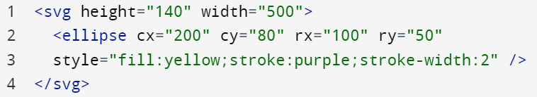
3. Úkol - řešení

Slide 40
1. bodovaný úkol
Stáhněte si šablonu pro 1. bodovaný úkol
Úkol vypracovávejte sami.
Smíte měnit pouze část souboru mezi tagy <script> a </script>, který se nachází na úplném konci souboru. Zbytek souboru žádným způsobem neměňte.
Odevzdaný soubor bude tedy vypadat shodně jako vzorový až na část s javascriptem.
Vypracování úkolu zabere cca 20 řádků.
V případě jakýchkoli dotazů či nejasností napište na Discord nebo e-mail.
Každý z následujících bodů vypracujte pomocí JavaScriptu:
Pozměňte barvu všech hypertextových odkazů, které mají atribut třídy nastaven na red (class=’red’), na červenou.
Změňte velikost písma všech nadpisů (h3) na 24px.
Pomocí javacriptu přidejte do druhého odstavce přes for cyklus 5 hypertextových odkazů, které odkazují na is.muni.cz.
Úkol odevzdávejte do 27. 2. 4:00

Slide 41
Díky za pozornost!

